Slide 1

Projet : étude de marché avec Python
Arthur Alvarez

Slide 2

Sommaire
Contexte
Méthodologie de collecte
Traitement
Analyses
Préconisations de pays

Slide 3

Contexte
La poule qui chante -> élevage et ventes de poulets bio
Ambition : se développer à l’international
Objectif du projet : analyser des groupements de pays à cibler

Slide 4
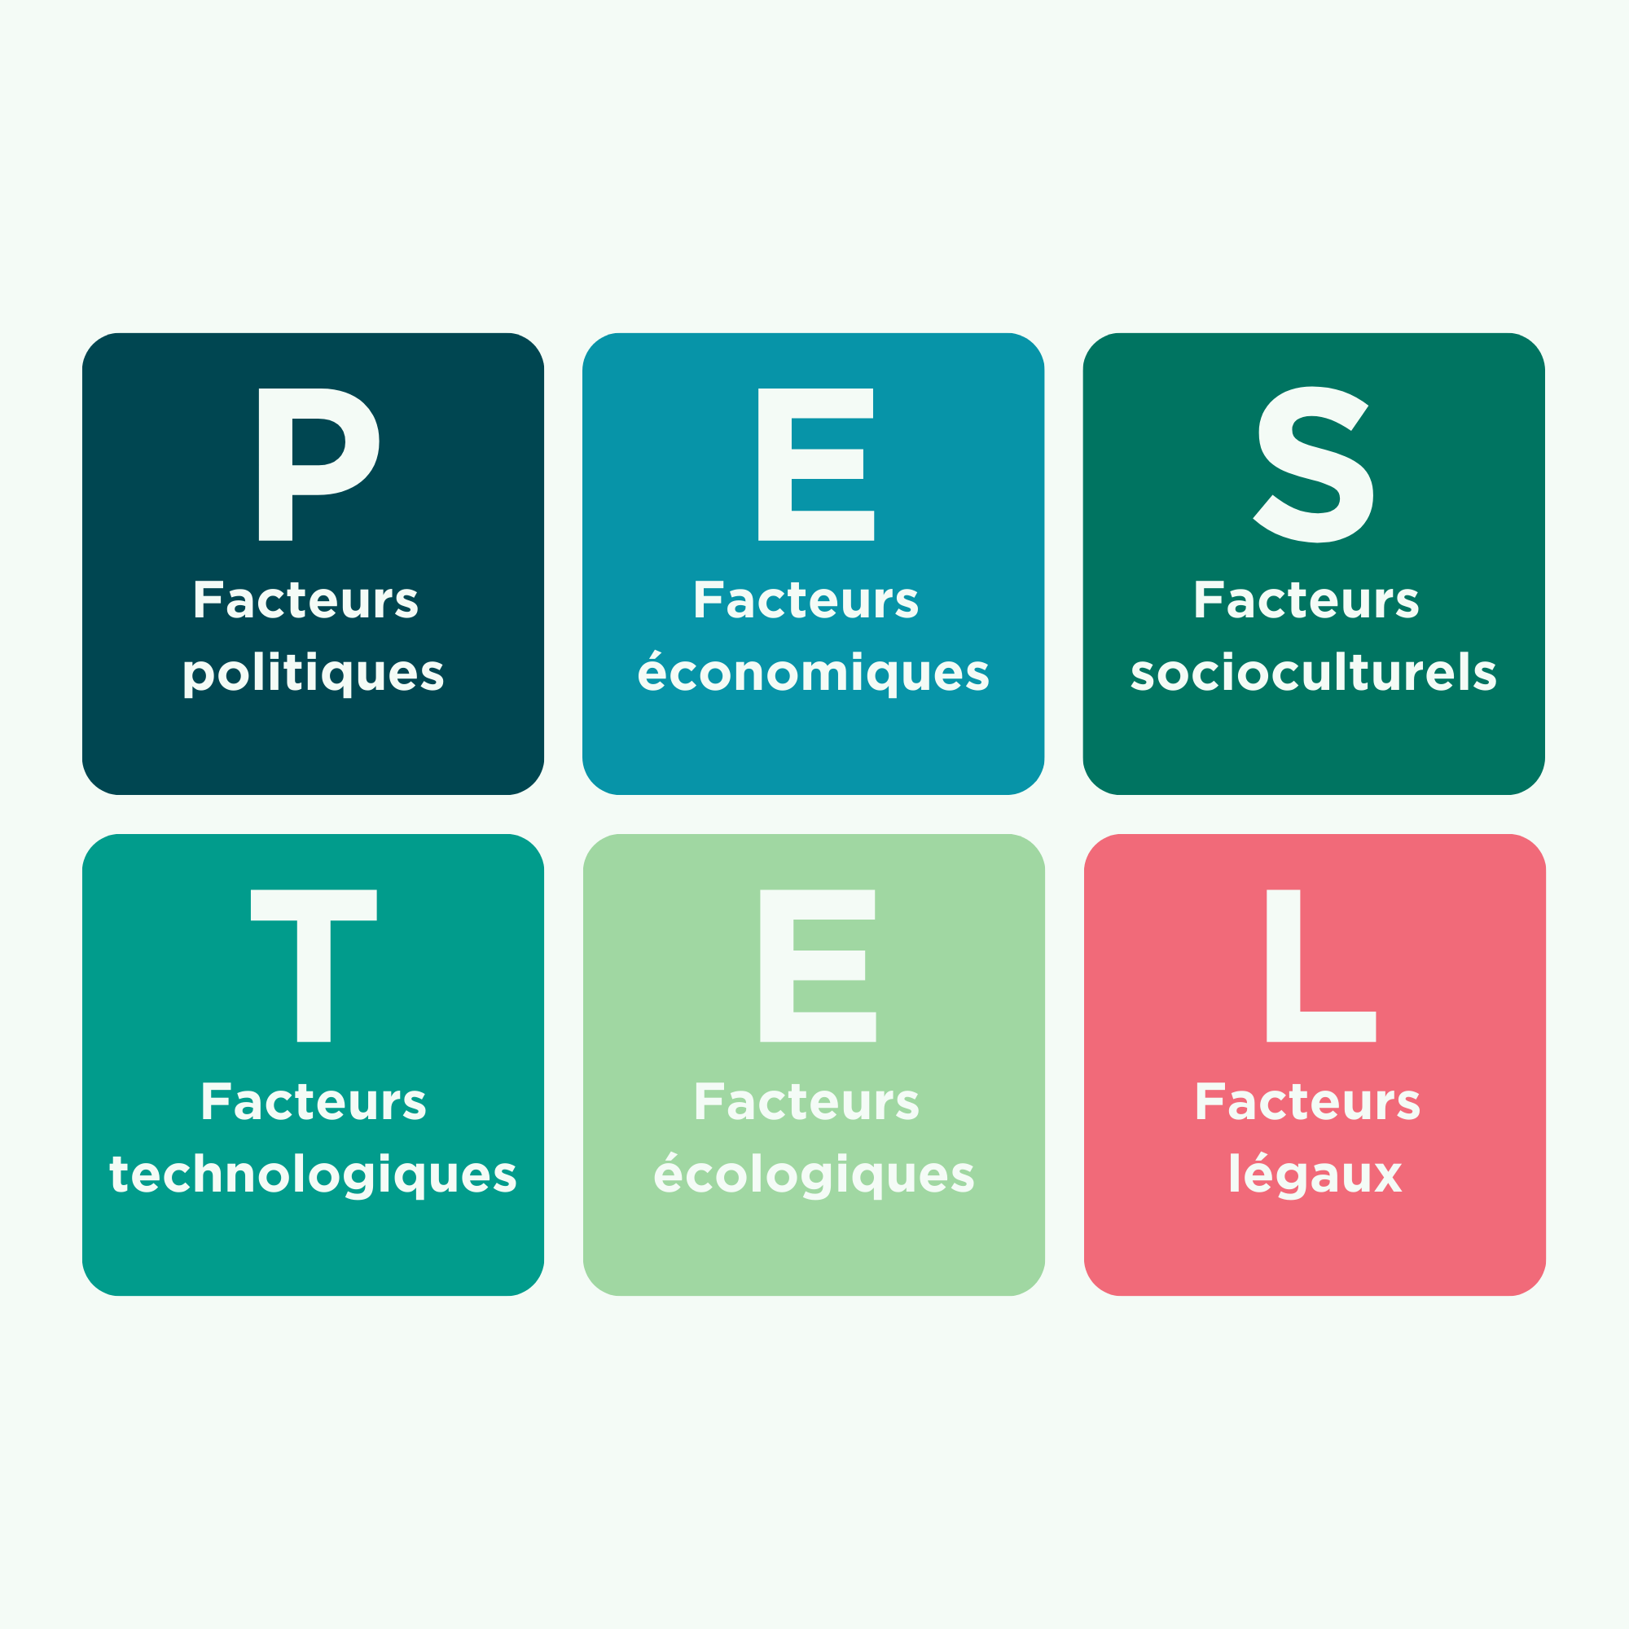
Méthodologie de collecte
Analyse PESTEL
Données de la FAO
(Food and Agriculture Organization)
Agence spécialisée qui mène les efforts internationaux vers l’élimination de la faim

Slide 5

Variables
Population : socioculturel
Disponibilité intérieure : économique
Exportations/importations en $ et en têtes : économique
Production : économique/technologique
PIB par pays et sa croissance annuelle : économique
Stabilité politique : politique/légal

Slide 6
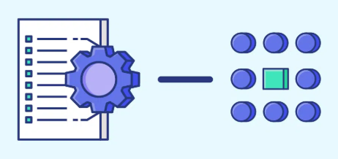
Feature engineering
Croissance population sur 5 ans (socioculturel) : (PA – P5)/P5
PA : Population Actuelle
P5 : Population il y a 5 ans
PIB par habitant (économique) : PIB/population
Taux de dépendance aux imports (économique) : Importations/Disponibilité
Valeur unitaire import (économique) : Imports ($) / Imports (têtes)

Slide 7
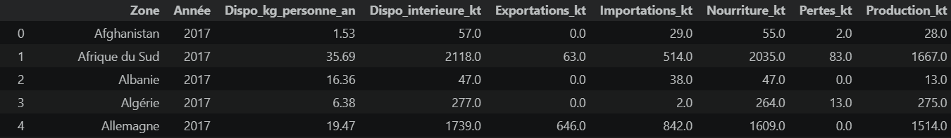
Traitement : nettoyage
Plusieurs fichiers, même procédé de nettoyage
Filtre sur les valeurs
Pivot de colonnes
Suppression de valeurs nulles
But final : colonnes Zone, Année puis une colonne par indicateur
Exemple : fichier disponibilité alimentaire

Slide 8
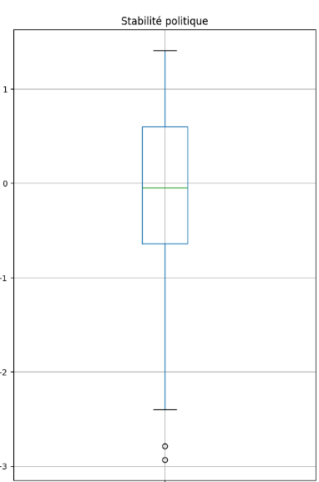
Traitement : fusion et outliers
Après le nettoyage, fusion de tous les fichiers
Suppression des valeurs nulles pour garder uniquement les pays où tous les indicateurs sont renseignés
Suppression des pays avec stabilité politique < -1
Analyse des outliers : données significativement différentes
Boxplot pour chaque variable
Zscore : supérieur à 3 = outlier

Slide 9
Traitement : outliers
Récapitulatif par pays
Suppression de certains pays
Exemples :
Etats-unis : outlier sur disponibilité, exportations, production = cible pas intéressante pour nous
Brésil : mêmes raisons
Résultat : 129 pays dans le fichier final

Slide 10
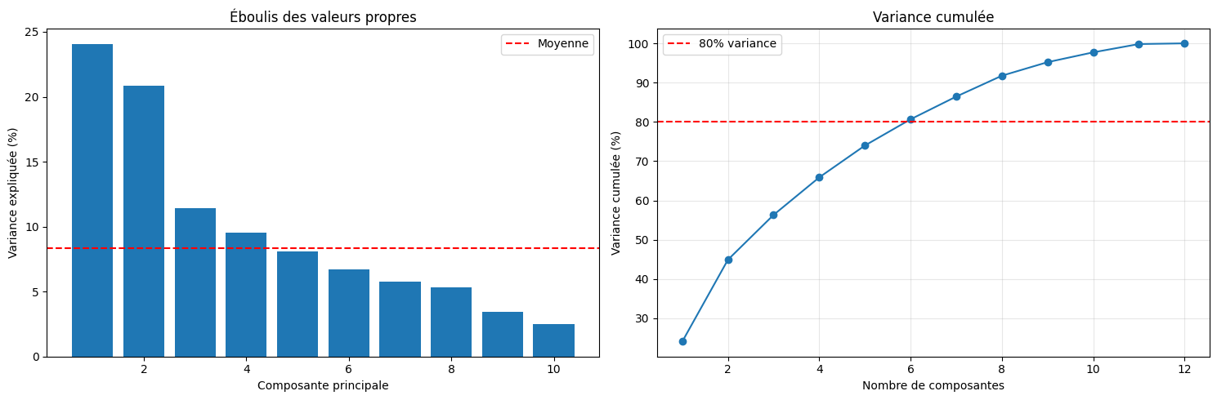
Analyses
ACP

Slide 11
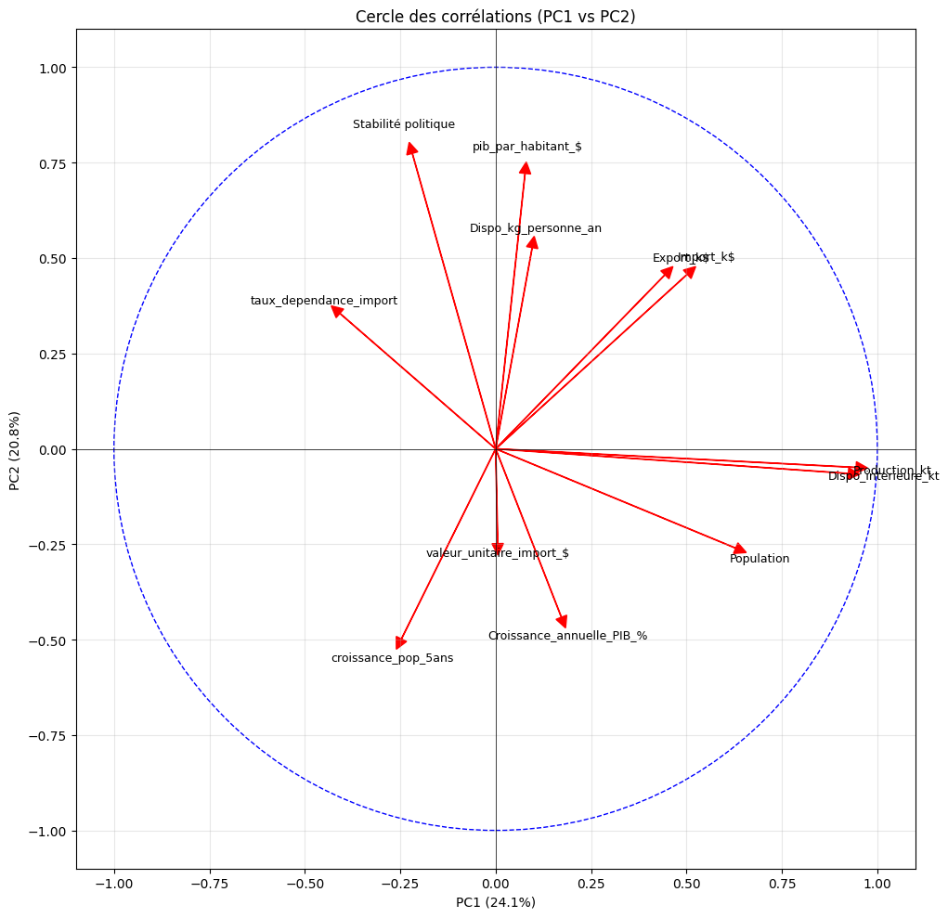
Cercle de corrélation
Interprétation :
PC1 : Taille et volume du marché
Oppose les grand pays producteurs et peuplés aux pays à faible volume
PC2 : Niveau de développement économique
Oppose les pays riches, stables et à faible croissance aux pays en développement

Slide 12
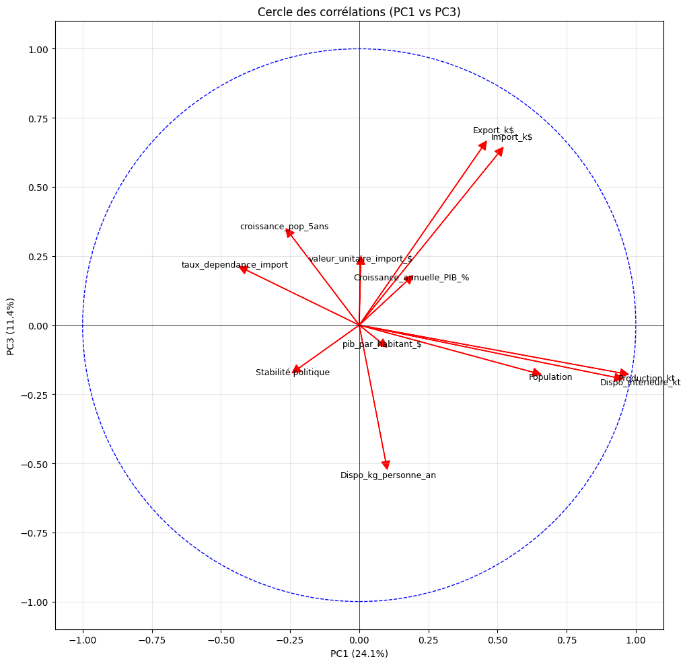
Cercle de corrélation
Interprétation :
PC3 : Intégration dans le commerce international
Montre les pays très actifs dans les échanges commerciaux, c’est un axe d’ouverture commerciale
Pour étendre notre activité :
PC1 -> élevé, grande population = volume important
PC2 -> élevé, PIB/habitant élevé et stabilité
polique = marché mature, notre cible principale
PC3 -> faible/modéré, marché à conquérir

Slide 13
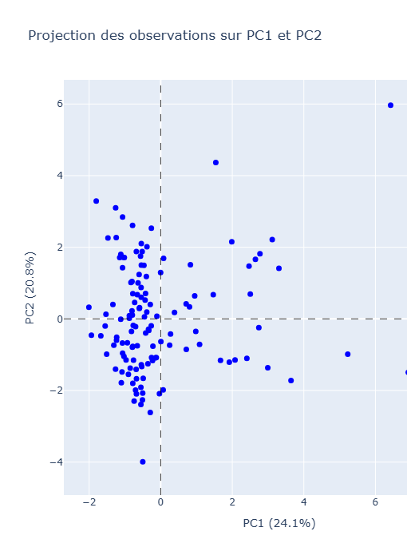
Première idée du placement des pays
On peut commencer à voir des similarités et des groupes dans les pays

Slide 14
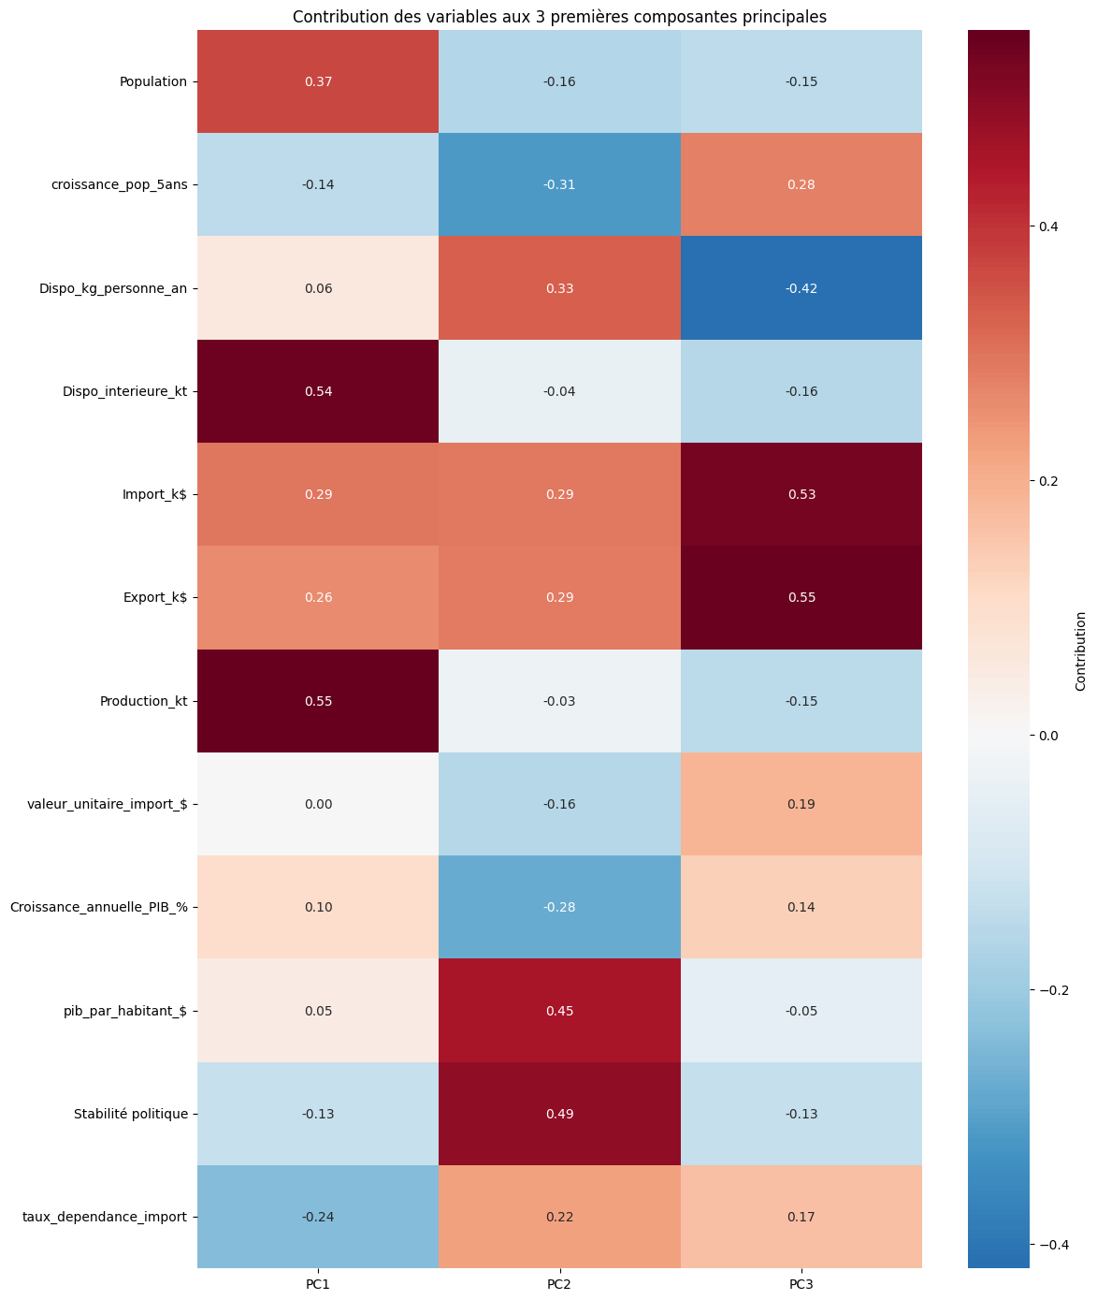
Contribution des variables aux composantes
Les variables sont représentées dans au moins une des composantes

Slide 15
Intérêt de l’ACP
Réduction en 3 axes principaux qui seront utilisées pour la suite de l’analyse
La plus grande partie de la signification des données se résume sur ces axes

Slide 16
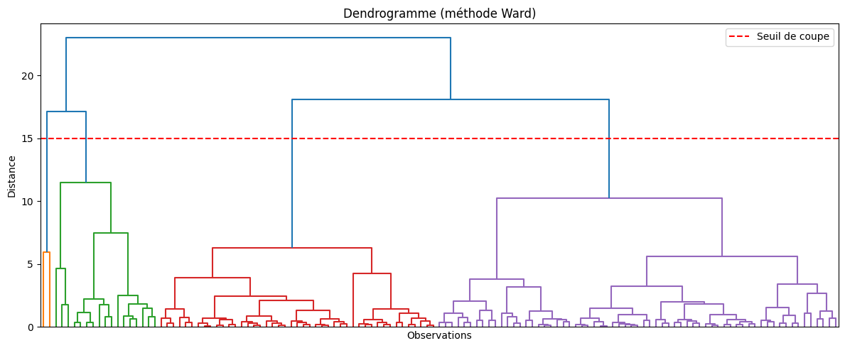
CAH

Slide 17
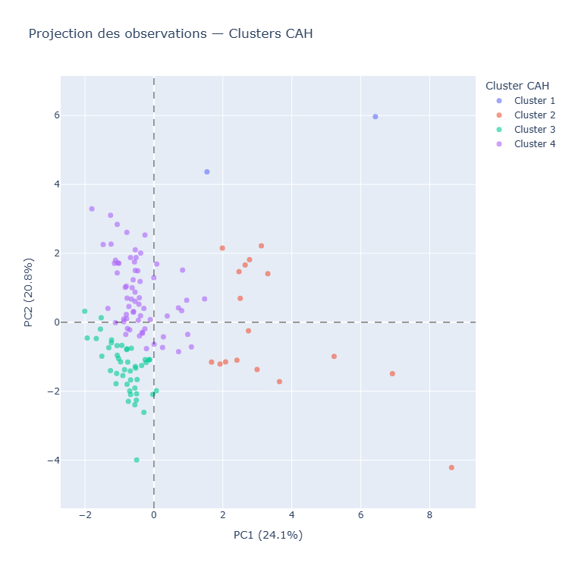

Slide 18
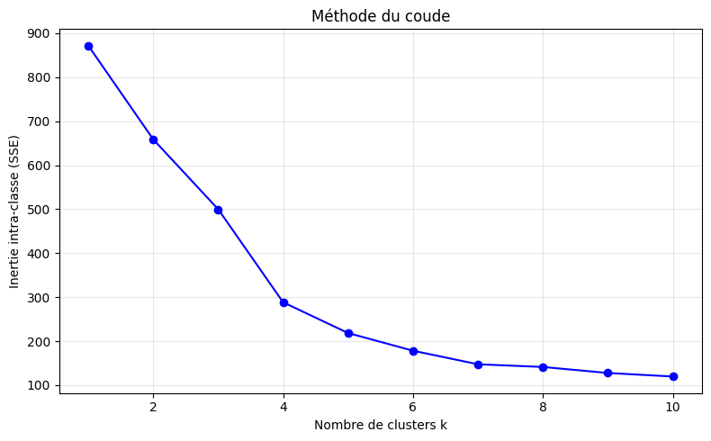
KMeans
Choix du k

Slide 19
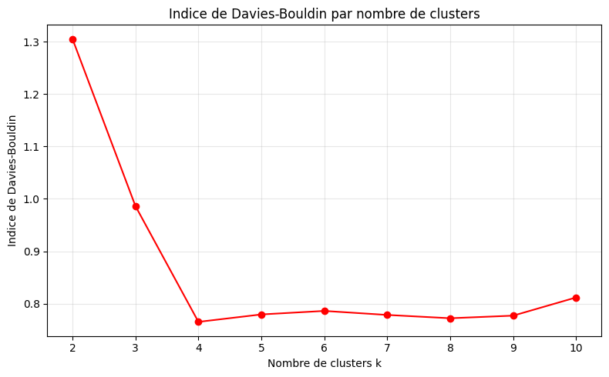

Slide 20
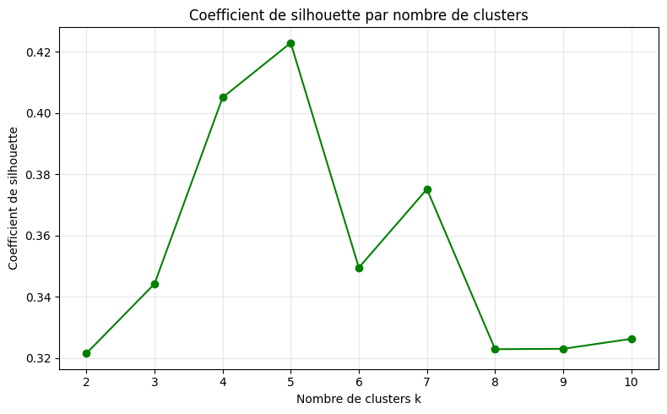

Slide 21
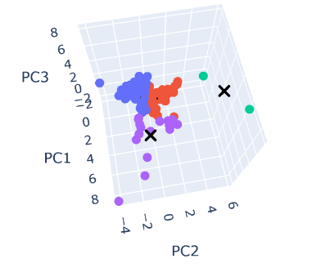
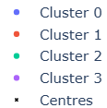
Kmeans 4 clusters

Slide 22
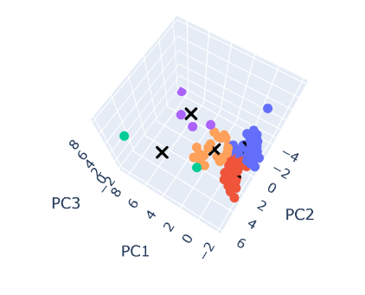
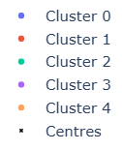
Kmeans 5 clusters

Slide 23
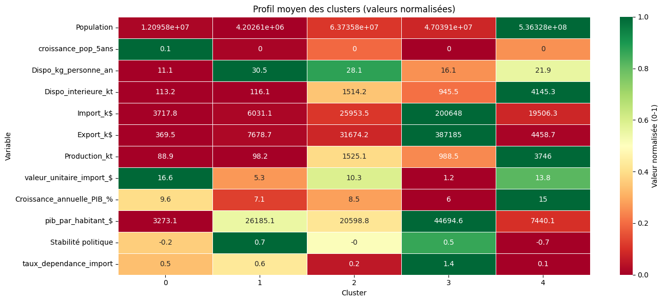
Analyse des clusters

Slide 24
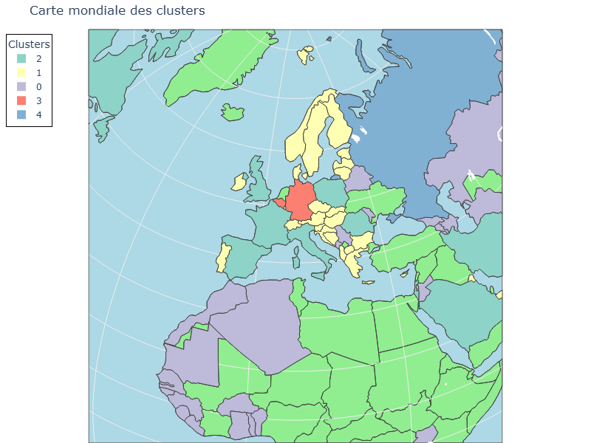
Clusters
0 : marchés émergents
1 : marchés stables
et développés
2 : marchés matures et
diversifiés
3 : grands industriels
4 : grands marchés en
développement

Slide 25
Préconisations de pays
Pays européens avec le même cluster que la France (cluster 2) :
Espagne, Royaume-Uni, Italie, Roumanie, Pologne
Pays européens cluster 1 :
Portugal, Irlande, Suisse, Suède, Norvège, …

